Slide 1

MOMA Project
Τελική Εργασία ΠΛΗΠΡΟ
18 Ιουνίου, 2022

Slide 2
MOMA Project
ΤΕΛΙΚΗ ΕΡΓΑΣΙΑ ΠΛΗΠΡΟ
ΟΜΑΔΑ 4Η: ΚΥΡΑΤΖΙΔΟΥ ΚΩΝΣΤΑΝΤΙΝΑ, ΝΤΟΥΡΛΑΡΗΣ ΣΤΑΜΑΤΙΟΣ ΑΝΑΡΓΥΡΟΣ, ΚΙΟΥΣΗΣ ΔΗΜΗΤΡΙΟΣ και ΣΚΑΛΙΑΠΑΣ ΧΡΗΣΤΟΣ-ΑΡΙΣΤΕΙΔΗΣ
ΑΝΤΙΚΕΙΜΕΝΟ ΕΡΓΑΣΙΑΣ: ΓΡΑΦΙΚΗ ΕΦΑΡΜΟΓΗ ΠΕΡΙΗΓΗΣΗΣ ΣΤΗ ΣΥΛΛΟΓΗ ΕΡΓΩΝ ΤΟΥ ΜΟΥΣΕΙΟΥ ΜΟΝΤΕΡΝΑΣ ΤΕΧΝΗΣ ΤΗΣ Ν.ΥΟΡΚΗΣ ΚΑΙ ΑΛΛΗΛΕΠΙΔΡΑΣΗ ΜΕ ΤΑ ΔΕΔΟΜΕΝΑ ΠΟΥ ΠΡΟΣΦΕΡΕΙ
GITHUB URL:https://github.com/aris-sk/moma_final_project_eap

Slide 3

Βιβλιοθήκες
tkinter
pandas
matplotlib
PIL
sqlite3
urllib
sqlwrapper
qwikidata
hashlib
random

Slide 4
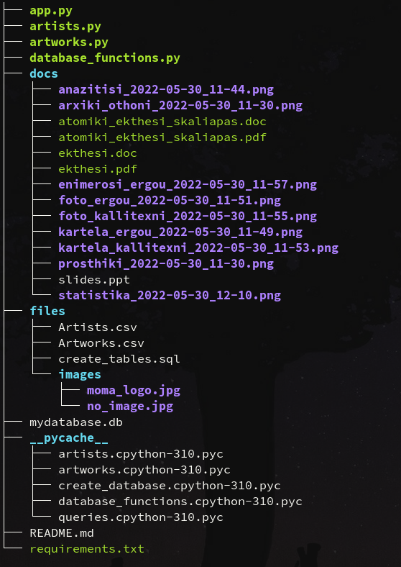
Δομή εφαρμογής
Εκκίνηση εφαρμογής
Συνοδευτικά έγγραφα
Λοιπά απαιτούμενα αρχεία (sql script, εικόνες)
Αρχείο βάσης δεδομένων sqlite3
Markdown readme αρχείο για github
Αρχείο με τα dependencies

Slide 5
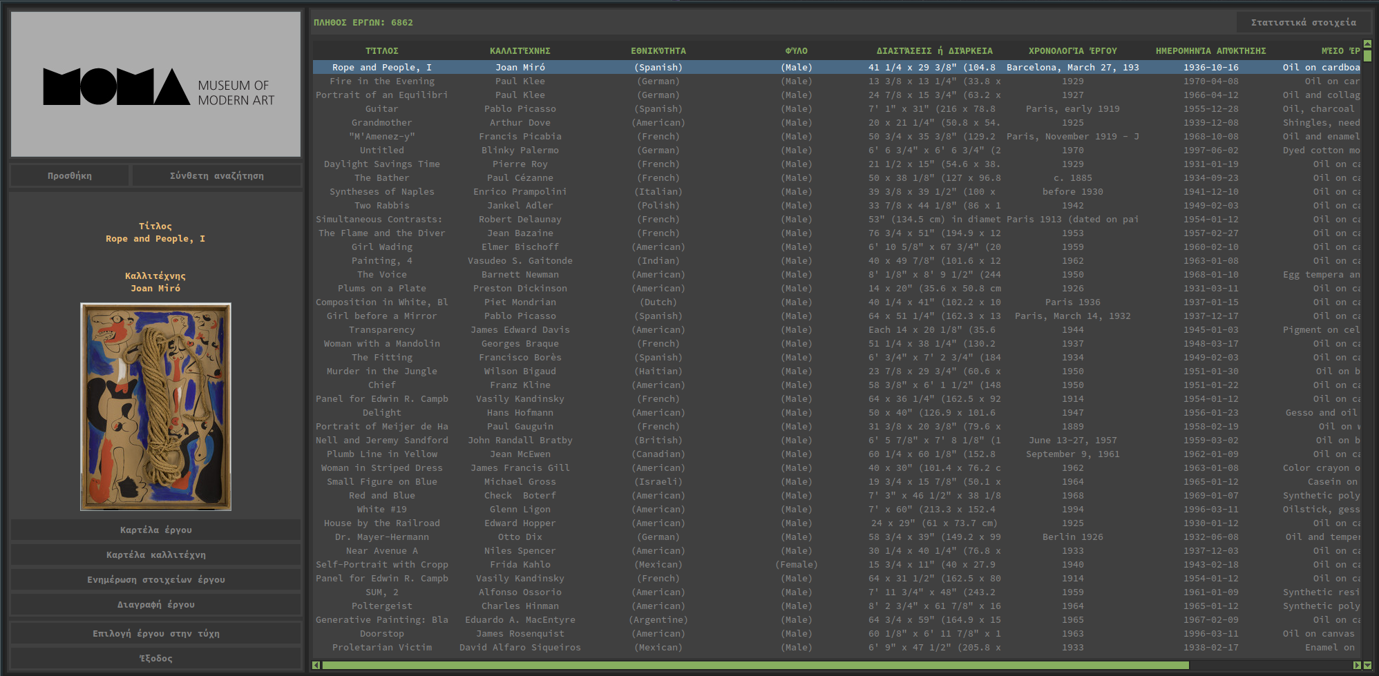
Αρχική οθόνη
Sidebar
Logo
Buttons
Thumbnail
Πλήθος έργων
Στατιστικά

Slide 6
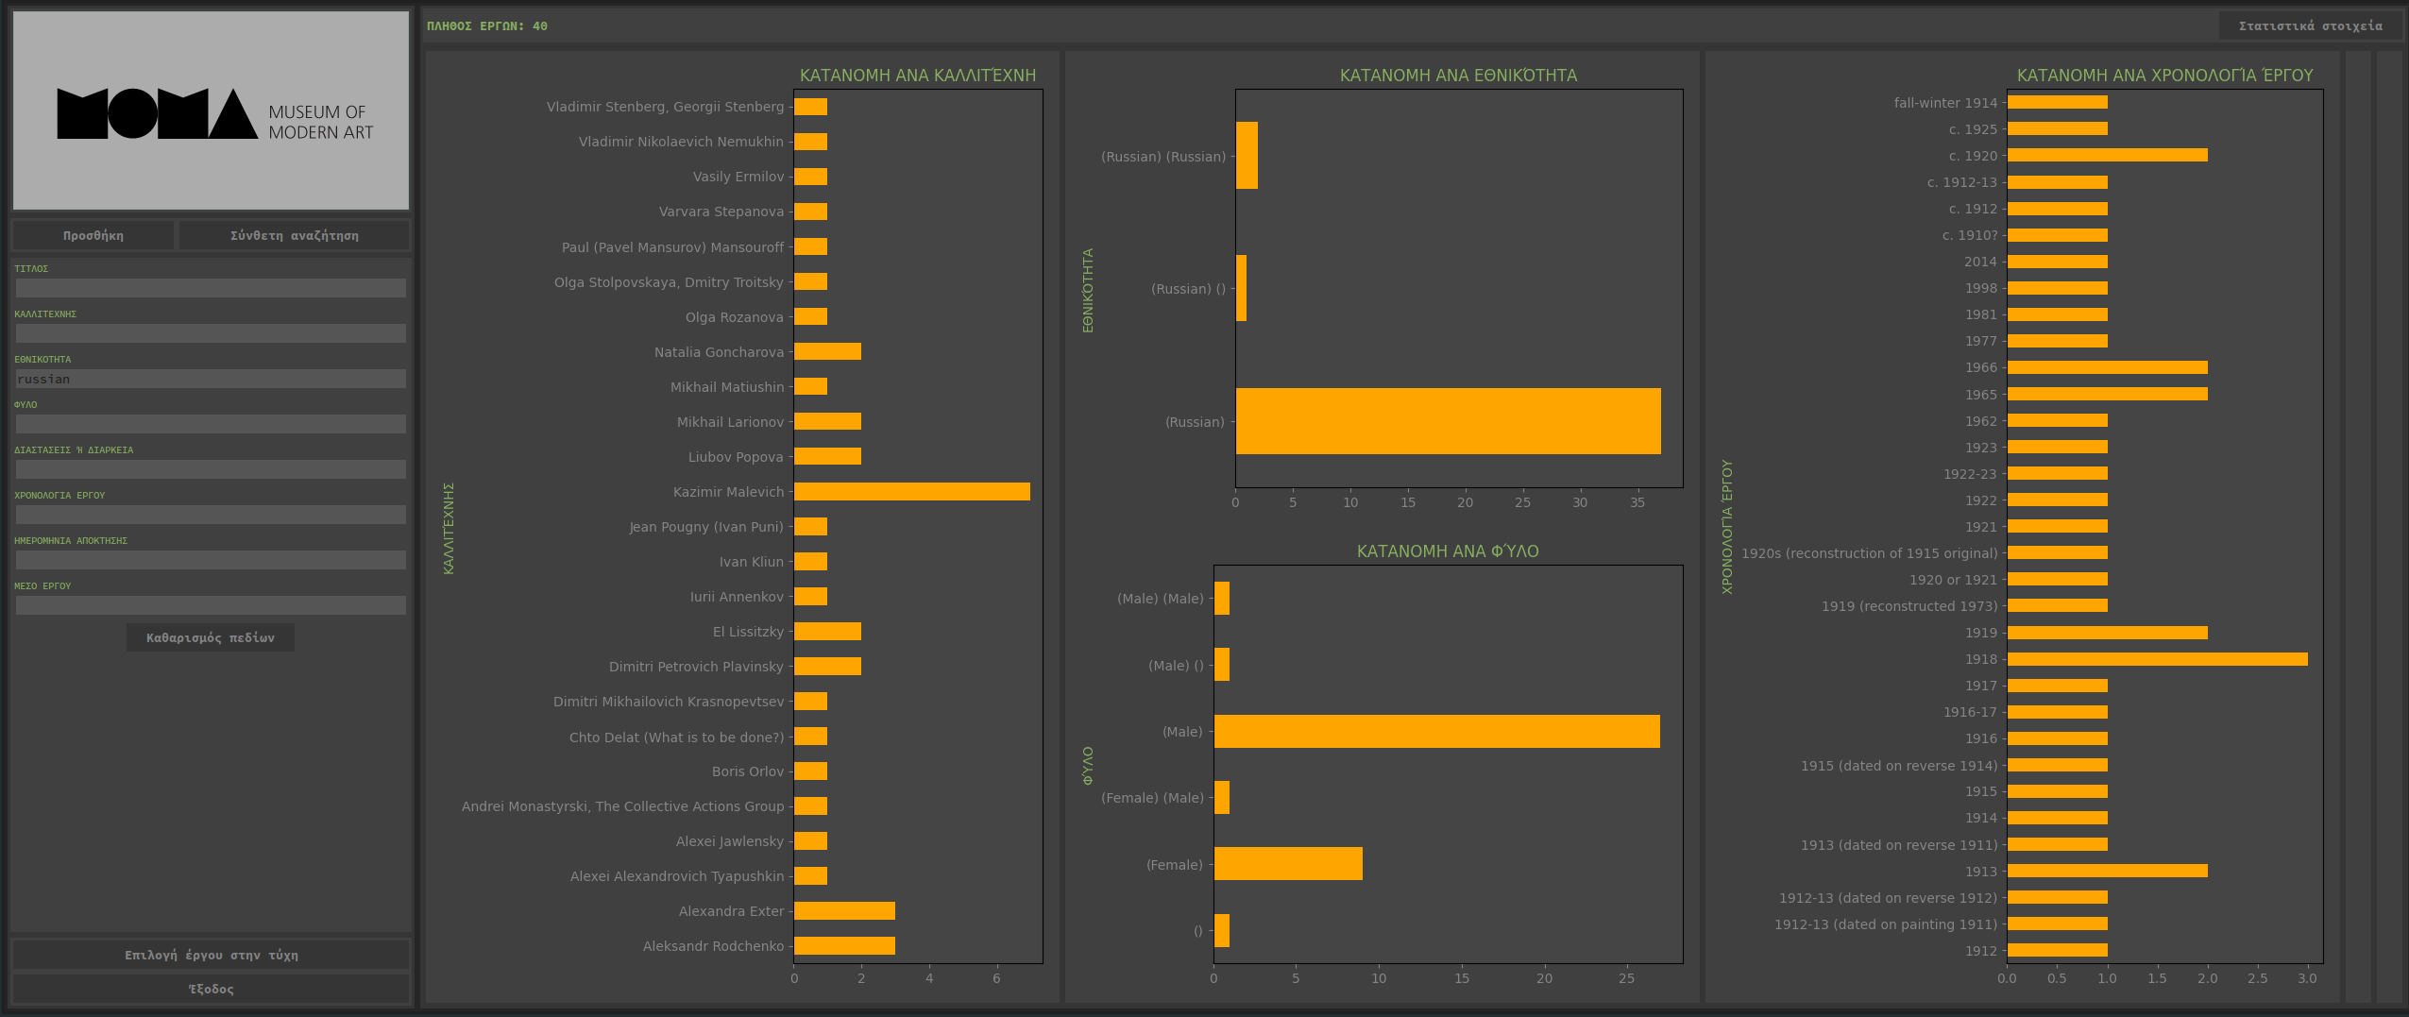
Στατιστικά
Εξαγωγή στατιστικών μετά από αναζήτηση με κάποια κριτήρια
Γνωστά θέματα που οφείλονται στις αρχικές καταχωρήσεις καλλιτεχνών και έργων

Slide 7
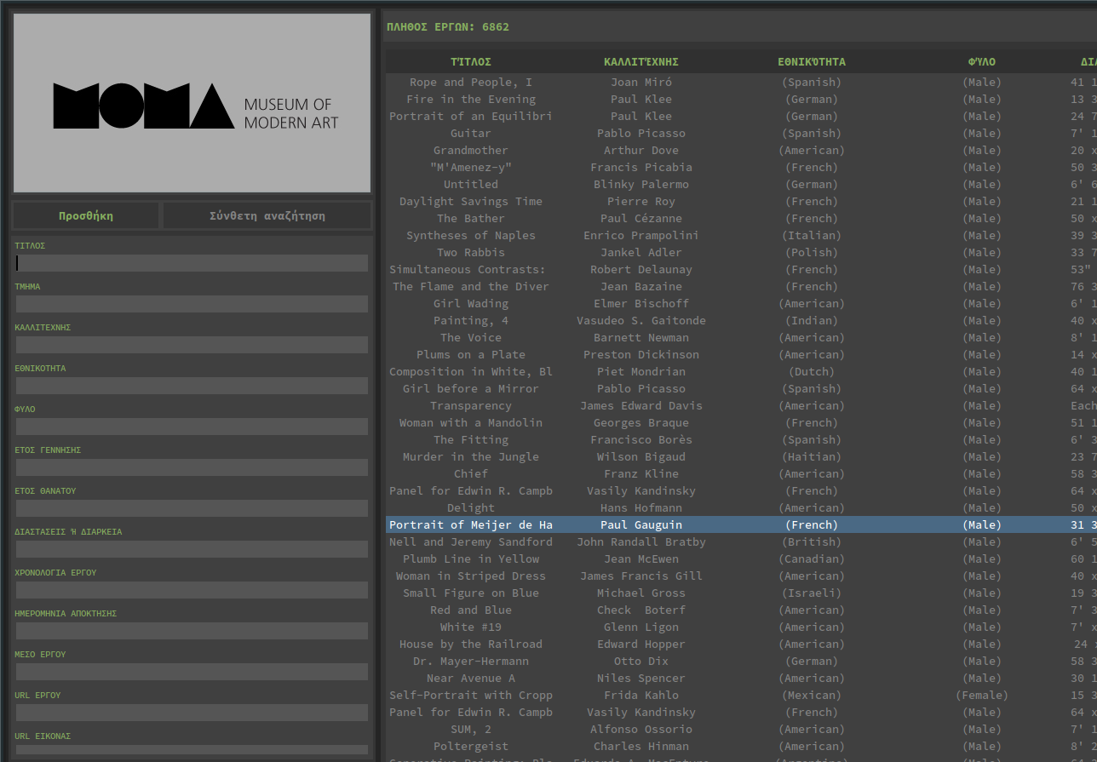
Προσθήκη έργου
Πεδία που εισάγει ο χρήστης
Η εφαρμογή είναι χτισμένη πάνω στην έννοια “έργο”, γιατί ένα μουσείο φιλοξενεί “έργα”
Προσέγγιση με την οποία λειτουργεί η προσθήκη

Slide 8
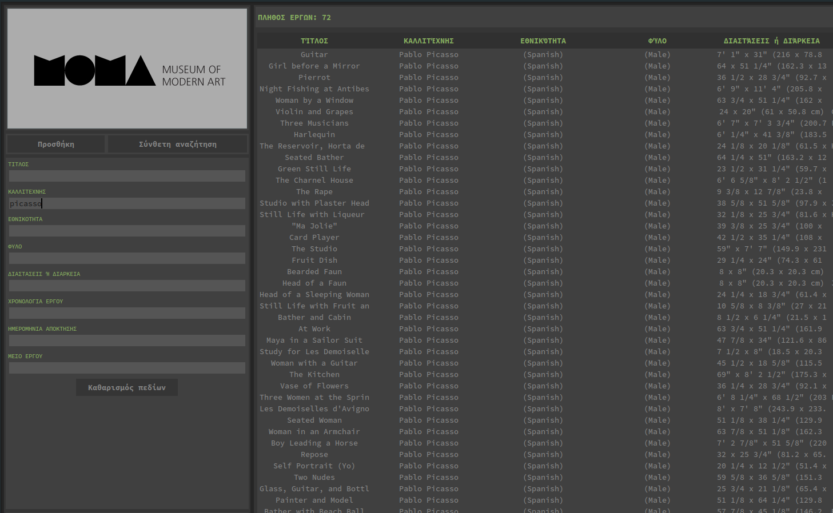
Σύνθετη αναζήτηση
Δυναμική αναζήτηση
Ένα query με κάθε καινούριο χαρακτήτα που εισάγεται σε κάθε πεδίο

Slide 9
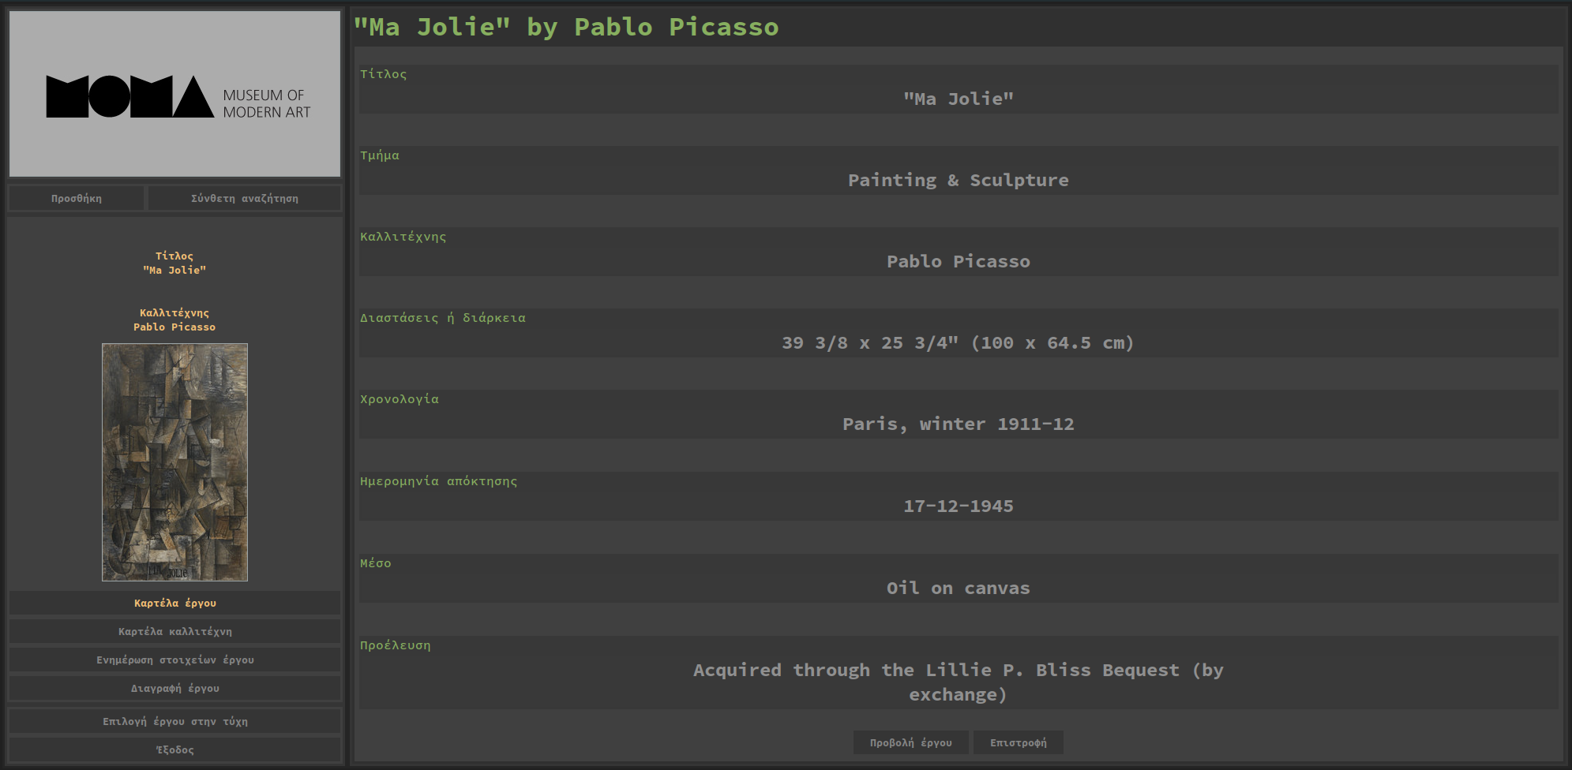
Καρτέλα έργου
Εμφανίζονται τα πεδία για τα οποία έχουν δοθεί δεδομένα
Δυνατότητα προβολής έργου σε μεγέθυνση με το button “προβολή έργου”

Slide 10
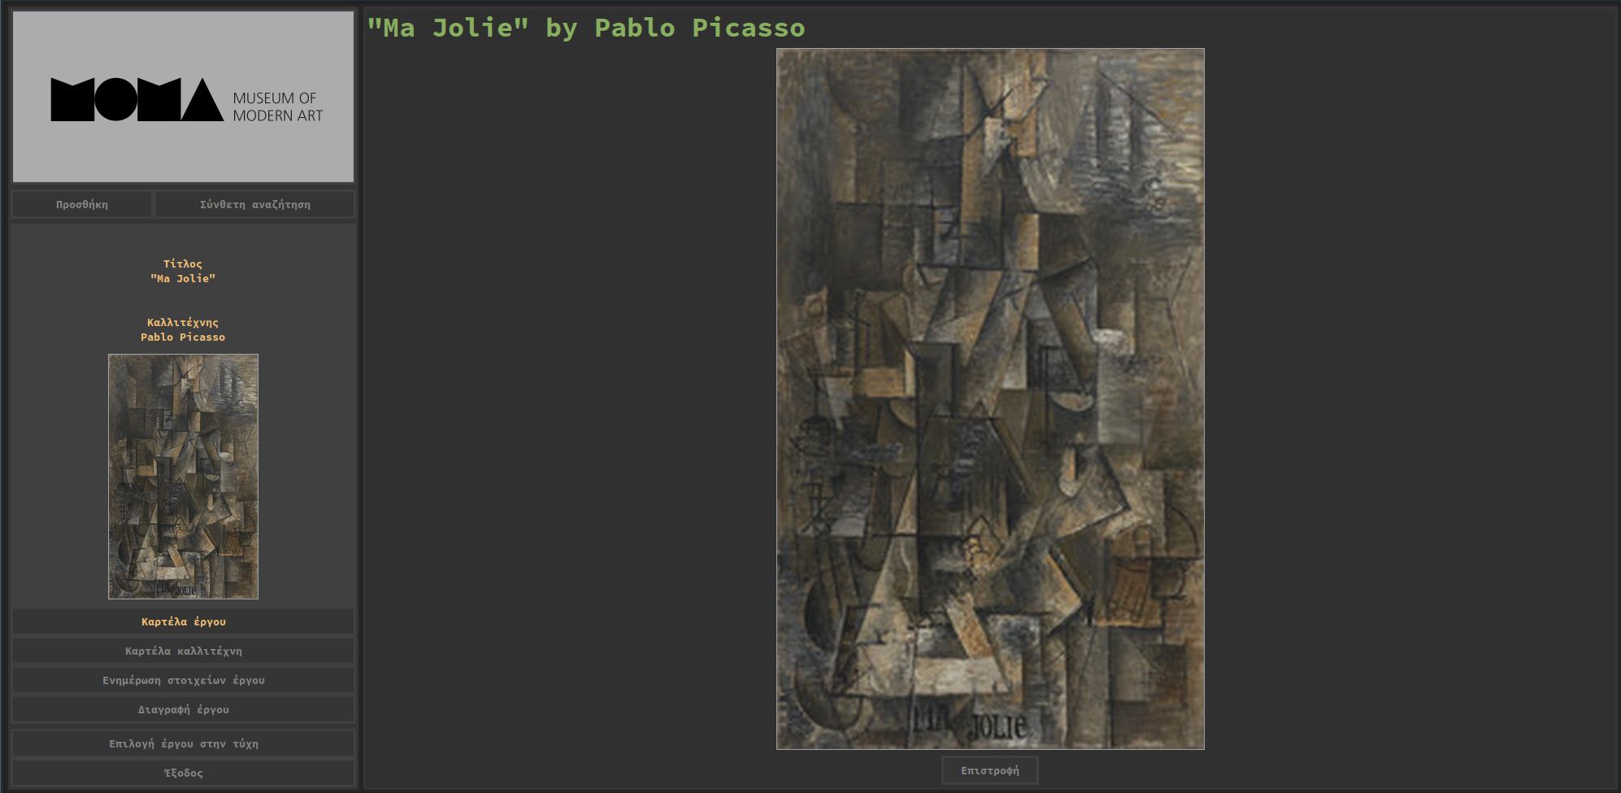
Προβολή έργου

Slide 11
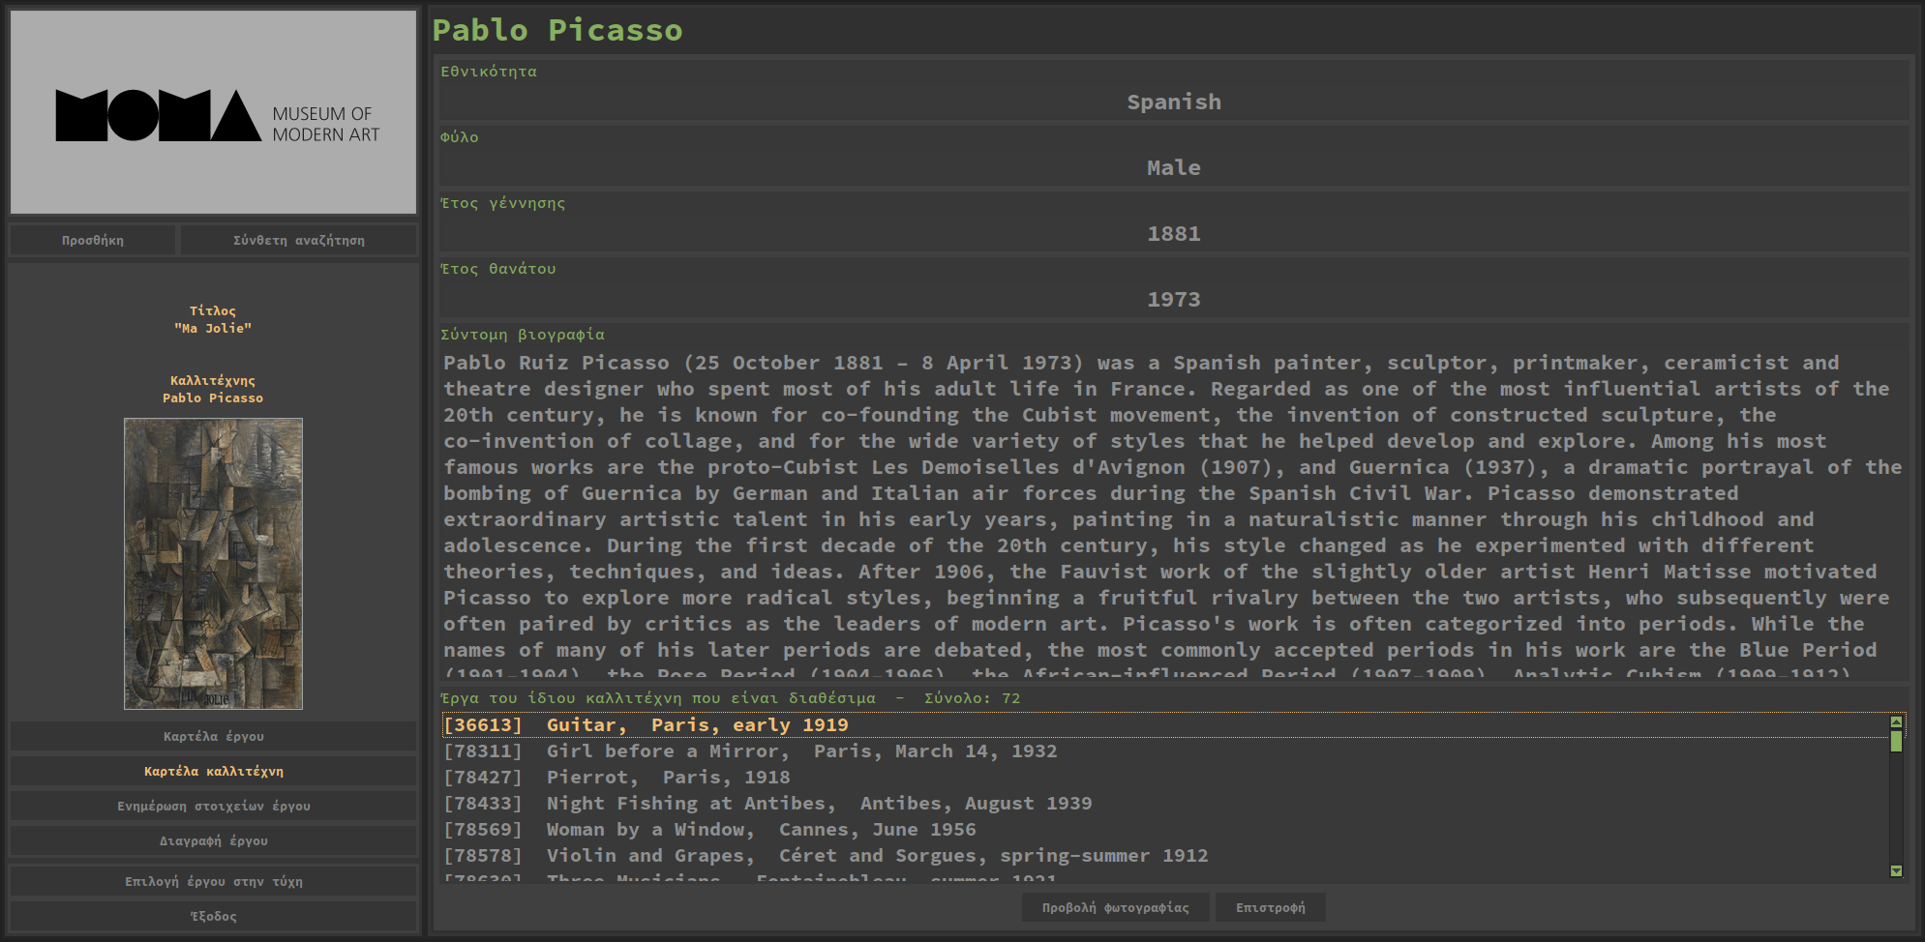
Καρτέλα καλλιτέχνη
Προβολή πεδίων που έχουν δεδομένα
Ανάκτηση ενός σύντομου βιογραφικού (abstract) από την dpedia
Listbox με έργα του ίδιου καλλιτέχνη στη συλλογή του μουσείου
Δυνατότητα προβολής φωτογραφίας καλλιτέχνη

Slide 12
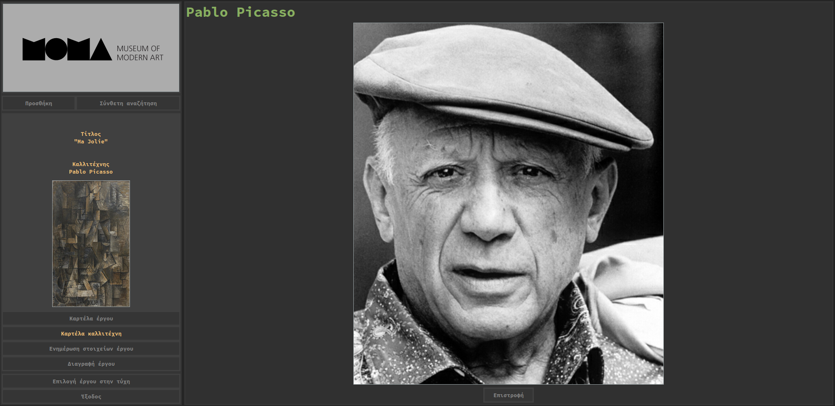
Προβολή φωτογραφίας καλλιτέχνη

Slide 13
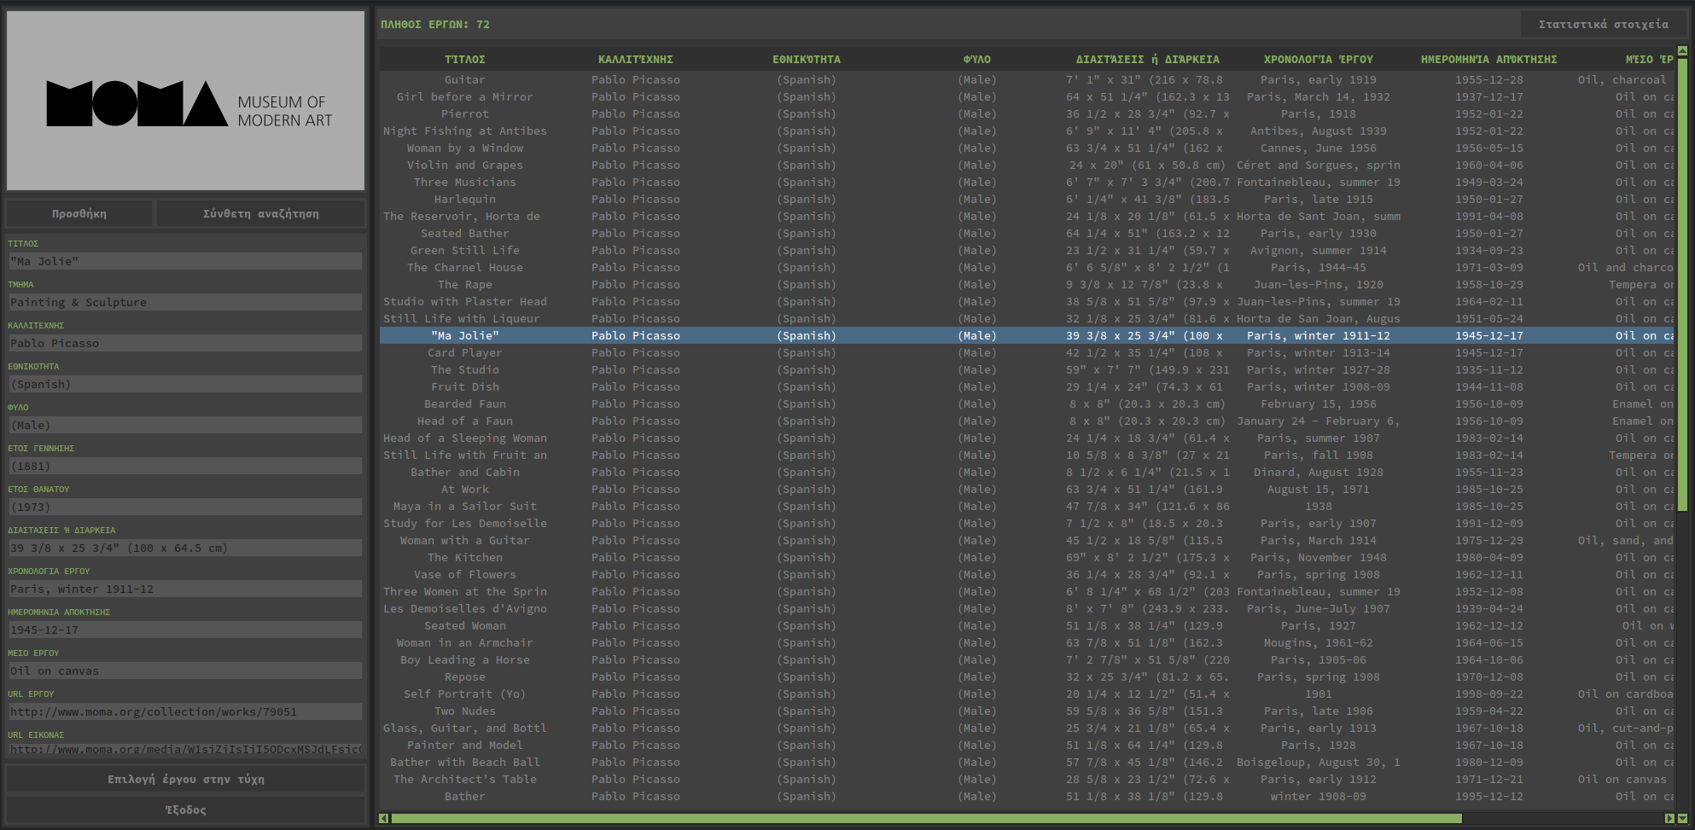
Ενημέρωση στοιχείων έργου, διαγραφή έργου
Ενημέρωση πεδίων έργου
Προσέγγιση λειτουργίας ενημέρωσης
Διαγραφή επιλεγμένου έργου ή ανοιγμένου σε καρτέλα

Slide 14
Τέλος παρουσίασης
Ευχαριστώ για την προσοχή σας!

